Slide 1
Arquitectura de Computadores
Yadran Eterovic S. (yadran@ing.puc.cl)

Slide 2
La inceíblemente vital industria de la tecnología de la información
En los últimos 40 años, el desempeño de los computadores ha aumentado unas 50 mil veces:
comparando el VAX 11/780 de 5 MHz con el Intel Core i7 de 4 núcleos de 4.2 GHz
Un teléfono celular que hoy cuesta menos de 500 dólares tiene el mismo desempeño que el computador más rápido del mundo de hace 25 años y que costaba 50 millones de dólares
Si la industria del transporte hubiera progresado a la misma tasa que la industria de la computación, hoy podríamos viajar de Nueva York a Londres en un segundo y por 10 pesos

Slide 3
La tercera revolución de la civilización
La tercera revolución de la civilización:
la revolución de la agricultura (circa 10,000 a. C.)
la revolución industrial (1760–1840)
la “revolución de la información”, liderada por los computadores (actualmente)
La investigación científica:
científicos teóricos
científicos experimentales
científicos computacionales
En los últimos 25 – 30 años:
la Web
los motores de búsqueda
los teléfonos celulares/smartphones
… y estamos “ahí” de:
anteojos para realidad aumentada
autos que se conducen a sí mismos
la desaparición del dinero en efectivo

Slide 4
Los computadores son usados en varias clases disímiles de aplicaciones
Computadores personales (PCs)
Servidores
Computadores embebidos
Dispositivos móviles personales (PMDs: smart phones, tablets)
Computación “en la nube”

Slide 5

El computador personal (PC) —notebook o laptop— es el tipo de compu-tador más comúnmente reconocible

Slide 6
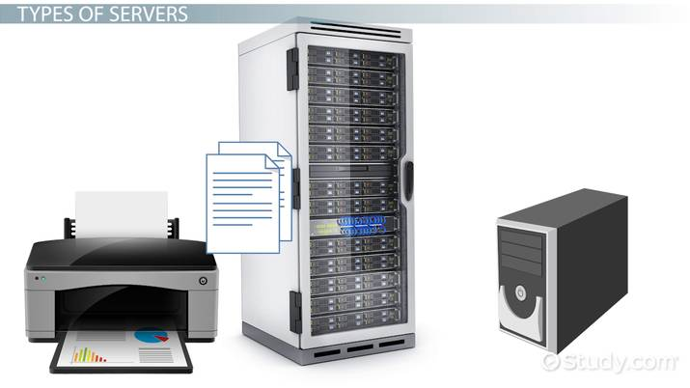
Varios tipos de servidores: • de archivos • de impresoras • Web • de bases de datos

Slide 7
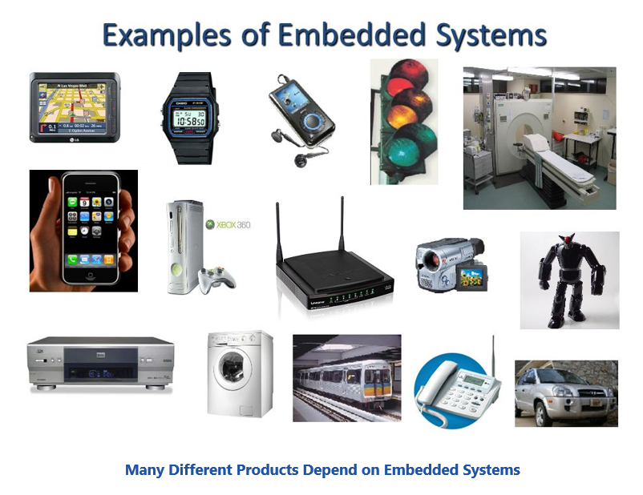
Sistemas embebidos

Slide 8
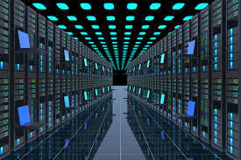
Cloud computing (computación en la nube): • Amazon • Google • Microsoft
The Cloud Computing Era Could Be ...
wired.com

Slide 9
El hardware de todo computador ejecuta cuatro funciones básicas
Ingresar o recibir (input de) datos
Emitir o enviar (output de) datos
Procesar datos
Almacenar datos
En este curso estudiaremos cómo se llevan a cabo estas funciones

Slide 10
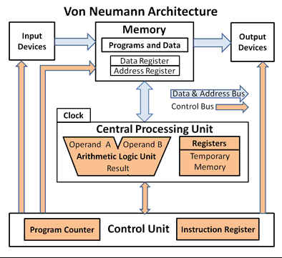
Componentes clásicas de un computador: • CPU • control • datapath • memoria • input/output

Slide 11
Una aplicación típica:
millones de líneas de código
+ librerías de software que implementan funciones complejas
Pero … el hardware de un computador sólo puede ejecutar instruc-ciones de “bajo nivel” muy simples:
sumar dos números
revisar un número para ver si es cero
copiar datos desde una parte de la memoria a otra

Slide 12
Para “hablarle” al hardware electrónico, hay que enviar-le señales eléctricas
Las señales más simples y fáciles de distinguir son on y off :
… ➔ el alfabeto del computador tiene solo dos letras, cuyos símbolos son los números 0 y 1
… ➔ cada letra es un dígito binario, o bit
Los comandos —instrucciones de máquina— son secuencias de bits que el computador entiende y obedece:
p.ej., 1000110010100000 le dice al computador que sume dos números
Los primeros programadores se comunicaban con los computadores usando directamente estas secuencias de dígitos binarios

Slide 13
El lenguaje simbólico es el lenguaje de ensamble, o assembly El lenguaje bina-rio es el lenguaje de máquina
Luego, los programadores inventaron notaciones más cercanas a nuestra forma de pensar; p.ej.:
add A,B podría ser la representación simbólica de la instrucción anterior
… e inventaron programas —el ensamblador o assembler— para traducir de esta notación simbólica a la binaria:
el assembler traduce add A,B a 1000110010100000
Es decir, los programadores usaron el computador para que los ayudara a programar el propio computador

Slide 14
El compilador traduce un programa escrito en un lenguaje de alto nivel a instrucciones que el hardware puede ejecutar
swap(size_t v[], size_t k):
size_t temp
temp = v[k]
v[k] = v[k+1]
v[k+1] = temp
compilador
programa
en lenguaje
de alto nivel
swap:
slli x6,x11,3
add x6,x10,x6
ld x5,0(x6)
ld x7,8(x6)
sd x7,0(x6)
sd x5,8(x6)
jalr x0,0(x1)
programa en
lenguaje
assembly RISC-V
programa en
lenguaje de
máquina binario
0000 … 1000
0000 … 0001
1000 … 0000
1000 … 0100
1010 … 0000
1010 … 0100
0000 … 1000
assembler

Slide 15
En la actualidad, varias capas de software organizadas jerárquica-mente interpretan o traducen las operaciones de “alto nivel” a las instrucciones simples del computador:
las capas de más “arriba”: aplicaciones, directamente disponibles para nosotros los usarios
las capas intermedias: software de sistemas, en particular, sistemas operativos, compiladores, loaders, y assemblers
la capa de más “abajo”: hardware

Slide 16
El sistema operativo
Es la interfaz entre los programas de los usuarios y el hardware:
p.ej., Linux, iOS, Windows
Proporciona servicios y funciones de supervisión:
manejo de operaciones básicas de i/o
asignación de almacenamiento y memoria
compartimiento protegido del computador entre muchas aplica-ciones que lo usan simultáneamente

Slide 17
Contenido
Números enteros y de punto flotante: representación y operaciones
Lógica digital, circuitos combinacionales y la ALU
Circuitos secuenciales, registros y memoria
El computador básico: componentes, instrucciones y el datapath
La arquitectura del set de instrucciones (ISA)
Pipelining
Memoria principal, caches y memoria virtual
Input/output

Slide 18
Las clases
Para terminar la clase puntualmente, avísenme cuando falten 3 – 5 minutos (para las 9.40)
Todo el material de clases (y la clase misma) será subido a la página del curso en Github
Estamos aprendiendo a hacer clases híbridas: cualquier sugerencia (herramienta, metodología, etc.) es bienvenida

Slide 19
Evaluación
Tres pruebas, cada una vale 20% :
I1: martes 28 sept., desde las 8.30 am
I2: martes 16 nov., desde las 8.30 am
I3: viernes 10 dic. (presencial), de 8.30 am a 11.30 am
no hay exmen
Dos tareas, cada una vale 20% :
los enunciados se publicarán las semanas del 20 sept. y del 8 nov., respectivamente
cada una tendrá un plazo de 2 a 3 semanas

Slide 20
Este curso suscribe el Código de Honor de la universidad
http://www.uc.cl/codigo-de-honor/
Copias y otras faltas a la honestidad académica serán sancionados con nota final NF = 1.1 en el curso

Slide 21
Bibliografía
“Apuntes”, de Alejandro Echeverría y Hans Löbel, “Clases” y otros, disponibles en el sitio del curso
D.A. Patterson, J.L. Hennessy, Computer Organization and Design: The Hardware/Software Interface (RISC-V ed.), Morgan Kaufmann (Elsevier) 2018
A.S. Tanenbaum, T. Austin, Structured Computer Organization (6th ed.), Pearson Education Limited 2013

